Slide 1

Duurzaamheid en huurders
Henry de Miranda adviseur

Slide 2
Duurzaamheid is langlopend thema
Vanaf de oliecrises in de jaren zeventig is energiebesparing een onderwerp.
Eerste piek duurzaam bouwen in jaren negentig. Bewustwording dat energie- en watergebruik moet worden beperkt.
Tweede piek in jaren nul, interessante pilotprojecten en steeds strenger wordende eisen energiezuinigheid in Bouwbesluit en “herenakkoord” corporatiesector (gemiddeld label B in 2020).
Thans veel aandacht voor het klimaat: Klimaatakkoord met sectortafel gebouwde omgeving. Corporaties moeten het voortouw nemen.

Slide 3
Ambitie klimaattafel gebouwde omgeving
In 2050 moeten 7 miljoen woningen en 1 miljoen gebouwen van het aardgas af. Dat betekent isoleren en gebruikmaken van duurzame warmte en elektriciteit. Er moet flink wat gebeuren, maar daar is 31 jaar de tijd voor. Als eerste stap moeten in 2030 de eerste 1,5 miljoen bestaande woningen verduurzaamd zijn.

Slide 4
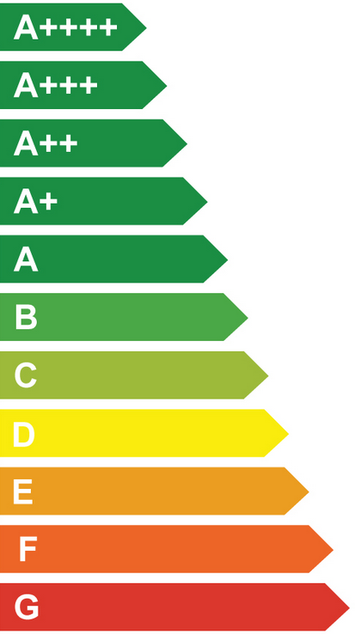
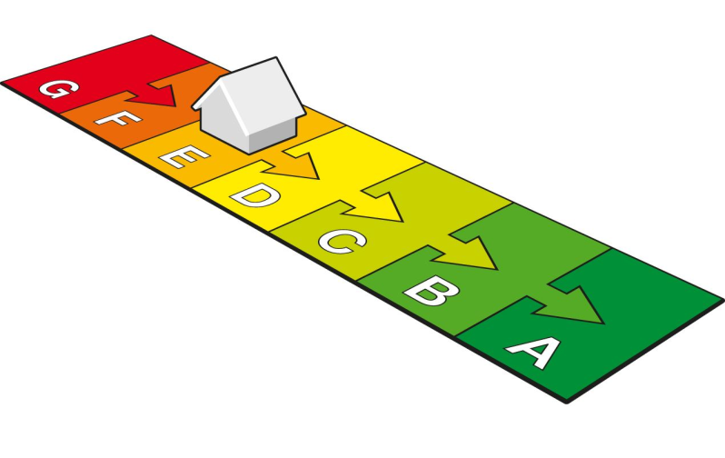
Ambities corporaties
In 2020 hebben de huurwoningen gemiddeld label B
(kwart van de corporaties haalt dit niet)
In 2030 hebben de huurwoningen gemiddeld label A
Vorig jaar spraken de corporaties de ambitie uit om hun sociale huurwoningen vóór 2050 CO2-neutraal te maken
.

Slide 5
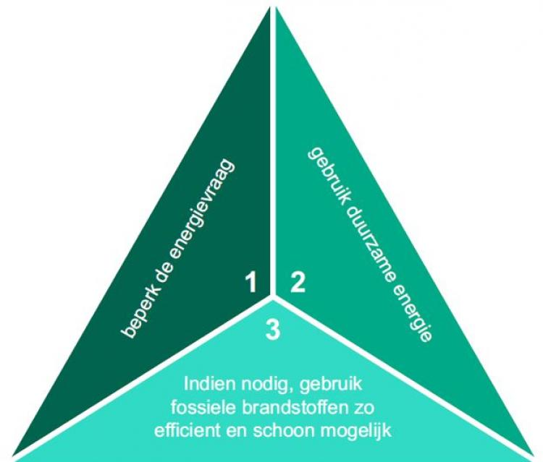
Uitgangspunt: Trias Energetica
De Trias Energetica is een driestappenstrategie om een woning energiezuinig te maken.

Slide 6
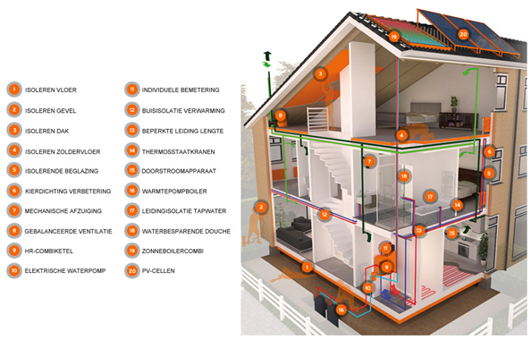
Heel veel maatregelen mogelijk

Slide 7
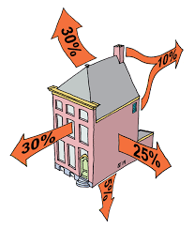
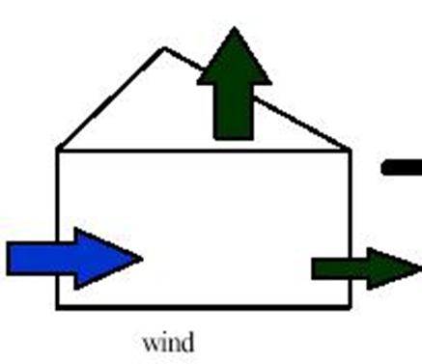
Kenmerken woningen met laag label
Energielabel G, f, E en D
Geen of matige spouwmuurisolatie
Verouderd dubbelglas en soms nog (gedeeltelijk) enkel glas
Geen of weinig dakisolatie
Ongeïsoleerde vloer
Ventilatie, natuurlijke aanvoer en natuurlijke of mechanische afvoer, matige doorstroming in de woning
HR-combiketel, incidenteel gaskachel of conventionele of verbeterde verwarmingsketel

Slide 8
De visie van uw corporatie op wonen en leven (www.visiewoningmarkt2030.nl)
9. Maak werk van duurzaamheid
De corporaties onderschrijven het klimaatakkoord van Parijs.
Aandacht aan het duurzaam maken van bestaande huurwoningen.
Nieuwbouw is sowieso zo duurzaam mogelijk.
Diverse pilotprojecten of vernieuwingen uitgevoerd op het gebied van verduurzaming.
Onze kracht vooral zit in agenderen, en het leren en inspireren van elkaar.

Slide 9
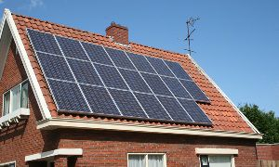
De onderwerpen van uw corporatie
Zonnepanelen
Levensloop bestendig wonen
Nul- op de Meter
Deelname stroomversnelling

Slide 10
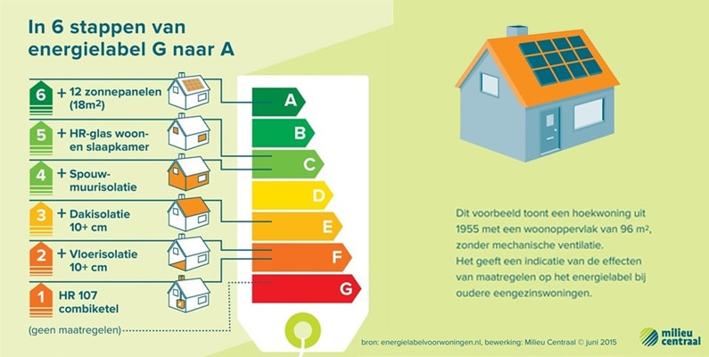

Slide 11
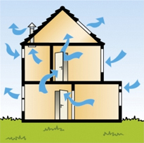
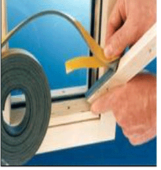
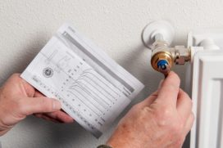
Drie maatregelen ontbreken
Ventilatie
Kierdichting
Verwarmingsinstallatie waterzijdig inregelen
Ventilatie telt mee bij de energielabel-berekening bij bijzondere ventilatiemaatregelen. De andere twee maatregelen tellen niet mee voor het label, maar zijn wel effectief.

Slide 12
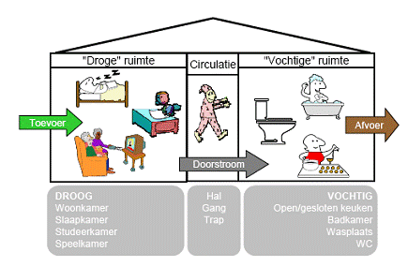
Ventilatie is belangrijk
Door isoleren wordt een woning luchtdichter, dus moet de ventilatie goed worden geregeld
Ventileren is nodig voor de afvoer van vocht, stof, stank, uitgeademde lucht, (sigaretten)rook en schadelijke gassen
Afvoeren van lucht betekent ook het aanvoeren van verse lucht
De doorstroming van de ventilatielucht moet goed worden (in)geregeld om (tocht)klachten te voorkomen
.

Slide 13
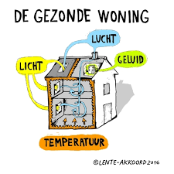
Betekenis voor huurders
Meepraten en –beslissen over de aanpak van de woningen
Verduurzaming moet een comfortabele en gezonde woning opleveren
Verduurzaming moet ook een financieel voordeel opleveren (huurverhoging minder dan opbrengst energiebesparing)
.

Slide 14
Waarom doen huurders mee
Op de portemonnee letten, geld besparen
Energiebesparen, lagere CO2 uitstoot en milieu
Ondersteuning, voorlichting rondom renoveren, onderhoud
Woonlasten, budget, betaalbaarheid, anderen helpen die een budgetprobleem hebben
Duurzame technieken zoals zonnepanelen, warmtepompen, LT-verwarming systemen

Slide 15
Hoe verbruiken wij energie

Slide 16
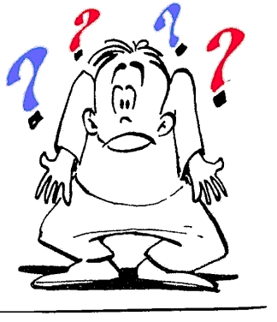
Inzicht in Verbruik
44% van de mensen heeft ‘geen idee’ hoe hoog hun energierekening is.
En u?

Slide 17
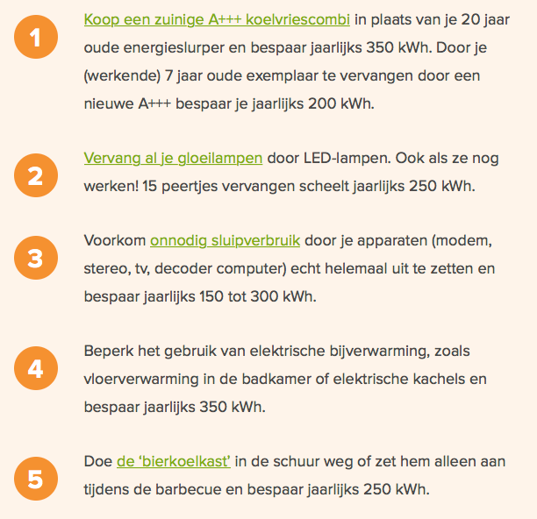
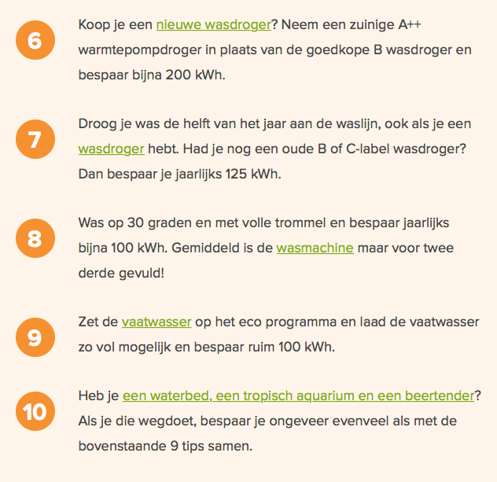
Waar bespaart u op

Slide 18
Samen besparen we het meest

